Slide 1

Recuperação Judicial nº 5000464-60.2019.8.21.0050
1ª Vara Judicial da Comarca de Getúlio Vargas-RS
Recuperanda:
Hoppen, Hoppen e CIA LTDA
Novembro de 2021

Slide 2
  RELATÓRIO
  DE ATIVIDADES
1. Introdução.................................................................................. 3
1.1. Considerações Preliminares............................................ 4
1.2. Cronograma Processual................................................... 5
2. Informações sobre a Recuperanda....................................... 7
2.1. Informações Gerais ........................................................... 8
2.2. Reunião Virtual.................................................................... 9
3. Créditos ...................................................................................... 12
3.1. Créditos por Classe........................................................... 13
3.2. Perfil dos Credores............................................................ 14
4. Análise Econômico-Financeira.............................................. 15
4.1. Ativo...................................................................................... 16
4.2. Passivo ................................................................................ 18
4.3 Demonstração dos Resultados....................................... 20
5. Informações Adicionais .......................................................... 22
6. Cumprimento do Plano .......................................................... 24
7. Registro Fotográfico................................................................. 27
ÍNDICE
Pulsecolor

Slide 3
  RELATÓRIO
  DE ATIVIDADES
1.1. Considerações Preliminares
1.2. Cronograma Processual
1. INTRODUÇÃO
Pulsecolor

Slide 4
1.1 Considerações Preliminares
Em primeiro lugar, cumpre referir as premissas que embasaram este relatório, bem como destacar alguns pontos que esta Equipe julga pertinentes para uma melhor compreensão do trabalho desenvolvido.
Para esta Equipe chegar às conclusões apresentadas no presente relatório, entre outros aspectos: (i) foram tomadas como boas e válidas as informações contidas nas demonstrações contábeis da Hoppen, Petry Cia LTDA, as quais foram fornecidas por seus administradores; e (ii) foram conduzidas discussões com membros integrantes da administração da Hoppen Petry Cia LTDA e as operações da referida sociedade empresária.
Nenhum dos profissionais que participou da elaboração deste relatório tem qualquer interesse financeiro nas Recuperanda ou qualquer relação com quaisquer das partes envolvidas, o que caracteriza a independência desta Equipe em relação ao presente trabalho.
A administração da Hoppen Petry Cia LTDA e seus sócios não impuseram qualquer restrição para que esta Equipe pudesse: (i) obter todas as informações solicitadas para produzir este relatório; e (ii) chegar de forma independente às conclusões aqui contidas.
Este relatório e as opiniões aqui contidas têm a finalidade de prestar informações a todos os interessados no presente processo, observando o fato de que qualquer leitor deste relatório deve estar ciente das condições que nortearam este trabalho.
Exceto quando expressamente mencionado, os valores indicados neste relatório estão expressos em reais (R$).

Slide 5
1.2 Cronograma Processual
Abaixo é apresentado o cronograma do processo de Recuperação Judicial da Recuperanda, demonstrando o atual estágio em que se encontra.
Ajuizamento (art. 51 LRF)
Publicação do edital do art. 52, § 1º, da LRF
Publicação do edital com o aviso de recebimento do PRJ (art. 53, parágrafo único, da LRF)
AGC – 2ª convocação, 2º prosseguimento
(art. 56 LRF) – plano de recuperação judicial aprovado
Fiscalização do plano
17/12/2019
19/03/2020
29/07/2020
Estágio atual
Sem previsão
06/11/2019
08/01/2020
29/06/2020
11/06/2021
Sem previsão
Deferimento do processamento (art. 52 LRF)
Entrega do plano de recuperação judicial (art. 53 LRF)
Objeções
(art. 55 LRF)
Aguarda concessão da RJ (art. 58 LRF)
Encerramento da RJ
(art. 63 LRF)

Slide 6
1.2 Cronograma Processual
Abaixo é apresentado o cronograma da Verificação de Créditos da Recuperanda, demonstrando o atual estágio em que se encontra.
Ajuizamento (art. 51 LRF)
Prazo de Habilitações e Divergências (art. 7º, § 1º LRF)
Publicação do 2º edital contendo a relação de credores da Administração Judicial (art. 7º, §1º, LRF)
QGC
(art. 18 LRF)
17/12/2019
20/04/2020
10/07/2020
06/11/2019
08/01/2020
28/06/2020
Sem previsão
Publicação do 1º edital contendo a relação de credores das Devedoras (art. 52, § 1º, da LRF)
Entrega pela Administração Judicial do relatório de verificação de créditos
Impugnações (art. 8º LFR)

Slide 7
  RELATÓRIO
  DE ATIVIDADES
2.1. Histórico
2.2 Informações Gerais
2.3. Reunião Virtual
2. INFORMAÇÕES SOBRE A RECUPERANDA
Pulsecolor

Slide 8







2.1 Histórico da Recuperanda
Após promissor crescimento, em 2005, a saída do sócio Claudio A. Petry, que detinha 25,5% do capital social, implicou na liquidação de ativos importantes que produziam matéria-prima para ervateira.
Grande frustação na safra de trigo, em 2014, a Empresa não comportou o pagamento dos empréstimos adquiridos e o cumprimento das obrigações tributárias.
Em 2019 foram pagos diversos acordos de grandes valores, o maior foi com a empresa Olfar na monta de R$ 5 milhões. Em 2018, a empresa encerrou o exercício com prejuízo de R$ 587.650,99.
2005
2014
2019
1951
2011
2017
2019
Constituída sob a forma de sociedade empresarial de responsabilidade limitada. A atividade principal era o comércio, beneficiamento e exportação de madeiras.
Nos anos seguintes expandiria seus negócios com: posto de combustíveis, secagem, limpeza e classificação de cereais, moagem de trigo, comercialização de farinhas, transportadora, etc.
Com novas saídas de sócios e com a compra de uma empresa que era devedora de soja para entrega futura, teve que contrair empréstimos bancários e vender a erva mate abaixo do custo para honrar seus compromissos, comprometendo seu capital de giro.
A instabilidade causada pela crise financeira aumentou as dificuldades da Empresa, a qual parou com a moagem e fabricação de trigo e reduziu o número de funcionários. Encerrou, também, as atividades da transportadora.
Ajuizamento do pedido de Recuperação Judicial em 06/11/2019

Slide 9
2.2 Informações Gerais
Hoppen, Hoppen e Cia LTDA (Filial)*
Hoppen, Hoppen e Cia LTDA.
Hoppen, Petry & Cia LTDA.
(Filial)*
CNPJ: 90.154.089/0003-03
CNPJ: 90.154.089/0001-33
CNPJ: 90.154.089/0004-86
Objeto: Fabricação de produtos para infusão (chá, mate, etc.)
Diretores-administradores: Lauri Hoppen Junior
Av. Ouro Verde, 74 – Erebango - RS
Sociedade empresária limitada
Capital Social: R$ 1.899.021,00
Sócios: Lauri Hoppen Junior (95%); Rafael Hoppen (3%) e Victor Hoppen (3%).
Objeto: Transporte rodoviário de carga, exceto produtos perigosos e mudanças, intermunicipal, interestadual e internacional
Rua Faz Chopin, S/N – Erebango - RS
Objeto: Moagem de trigo e fabricação de derivados
Av. Ouro Verde, 361 – Erebango - RS
*As atividades da Recuperanda são todas vinculadas à matriz.

Slide 10
2.2 Reunião Virtual
A Administração Judicial alinhada às recomendações do Conselho Nacional de Justiça referentes aos procedimentos a serem adotados nos processos de insolvência em tempos de pandemia da covid-19, permanece fiscalizando remotamente as atividades da Recuperanda. Dessa forma, na tarde de 17/11/2021 foi realizada videoconferência com os sócios Sr. Lauri Hoppen Jr., Sr. Rafael Hoppen e Sr. Victor Hoppen, e com os advogados, Dra. Andressa, Dra. Kailana, Dra. Letícia e Thiago.
Inicialmente, esta equipe técnica sugeriu um breve follow-up das atividades desde a última reunião, referindo que nos meses de agosto e setembro sofreu ainda muito com a escassez e o custo da matéria-prima, trabalhando praticamente sem lucro. Entretanto, nos meses outubro e novembro, ocorreu uma normalização no mercado da matéria-prima, conseguindo adquirir as mercadorias com valores mais vantajosos.
Ademais, em outubro passou o período crítico de entressafra, diminuindo a quantidade de matéria-prima utilizada para a finalização das ervas.
O faturamento está se mantendo na média de R$ 500.000,00 mensais, sendo o ponto de equilíbrio da empresa. O último trimestre finalizou com faturamento de R$ 1.500.000,00.
Relatou ainda que, embora firmado o contrato de prestação de serviço com cliente chileno, está em atraso devido a um contratempo em relação à falta de embalagens. A perspectiva é que a questão seja solucionada até o fim do mês de novembro para iniciar efetivamente a produção da erva mate, projetando aumento sobre o faturamento em 10%.
A fronteira com o Uruguai foi aberta desde o dia 01/11/2021, mas ainda é escassa a retomada dos turistas, sendo cedo para mensurar um aumento de vendas ligada ao turismo naquela região.
Quanto aos investimentos, foi informado que houve manutenção de praxe dos maquinários com recursos próprios, uma vez que o valor despendido não foi eminente. De igual forma, não foram contratados empréstimos ou alienados ativos imobilizados da Empresa.
O sócio relatou ainda que durante o corrente ano enfrentaram uma grande demanda de exportação da erva-mate do Brasil para a Argentina, justificando o aumento demasiado da matéria-prima. Assim, a Recuperanda optou por focar apenas na carta de clientes existentes e mantê-los, motivo pelo qual não procurou a expansão de mercado no período.

Slide 11
2.2 Reunião Virtual
No tocante aos tributos, os débitos Estaduais foram parcelados e estão sendo pagos em dia. Quanto aos débitos Federais, houve a desistência por parte da Recuperanda do acordo anteriormente firmado para o parcelamento das dívidas, assim, com o fito de aderir um novo parcelamento mais benéfico para a Empresa, embasado no art. 10, “c”, da Lei 10.522 de 19/07/2002. Foi elaborada nova proposta de acordo para a União, atualmente em avaliação, aguardando parecer da Procuradoria quanto a sua aceitação.
Sobre a questão de estratégias e expectativas, seguem otimistas, com a normalização da matéria-prima irão possuir produtos para manter os clientes atuais e abrir novos mercados. No entanto, a volatilidade do dólar continua impactando diretamente, pois o rendimento oscila para menor quando cai o preço. A atividade de venda é voltada exclusivamente ao mercado de exportação.
Relatou ainda uma situação preocupante com relação à inadimplência em relação a um cliente, no montante, em torno, de R$ 50.000,00 dólares. Afirmou que as providências quanto à cobrança já estão sendo tomadas, porém, até o momento sem resultado. Com relação à inadimplência relatada, aduziu sobre o infortúnio enfrentado com o representante do comércio de importação, que teve a sua sede incendiada há cerca de trinta dias atrás, acarretando em um prejuízo estimado de R$ 7.000.000,00. Os negócios na empresa de importação e exportação continuam agora passando por um período crítico de reestruturação no mercado.
O mercado tem boas expectativas quanto à disponibilidade e compra da matéria-prima, porém em relação às vendas há projeção de diminuição, considerando que o final de ano é sempre um período complicado para a erva mate.
Ainda, o Sr. Lauri Hoppen, frisou que o grande problema dos últimos seis meses foi a margem reduzida de lucro, considerando os custos da matéria-prima, embalagens, combustível, energia, elementos essenciais para a manutenção das atividades da empresa.
Ponderou o representante legal da Empresa que embora aprovado o Plano de Recuperação Judicial em Assembleia Geral de Credores, ainda não foi homologado pelo juízo, aguardando decisão para então dar início aos pagamentos. Por fim, foi trazido que o quadro de funcionários teve uma baixa por motivo de saúde, sendo um funcionário afastado da Empresa. No mês de outubro/2021, o quadro funcional foi composto por 16 funcionários Com relação às despesas correntes, estão sendo adimplidas mensalmente.

Slide 12
  RELATÓRIO
  DE ATIVIDADES
3.1. Créditos por Classe
3.2. Perfil dos Credores
3. CRÉDITOS
Pulsecolor

Slide 13
3.1 Créditos por Classe
O passivo total sujeito à Recuperação Judicial atinge a monta de R$ 10.891.695,30. A lista de credores da Recuperanda é composta por 14 credores da Classe I – Trabalhista, 2 credores da Classe II – Garantia Real, 48 credores da Classe III – Quirografários e 3 credores da Classe IV – ME/ EPP. O gráfico ao lado apresenta o perfil da sua dívida.
*As informações apresentadas nesta página correspondem ao QGC em construção.

Slide 14
3.2 Créditos - Perfil dos Credores
O passivo sujeito à Recuperação Judicial se apresenta de forma pulverizada, sendo que a natureza da dívida é, substancialmente, relacionada a cooperativas e fornecedores de matéria-prima.
No gráfico ao lado é possível visualizar a representatividade dos cinco principais credores deste processo recuperatório.

Slide 15
  RELATÓRIO
  DE ATIVIDADES
4.1. Ativo
4.2. Passivo
4.3. Demonstração dos Resultados
4. ANÁLISE FINANCEIRA
Pulsecolor

Slide 16
4.1 Análise Financeira – Ativo
Apresenta-se abaixo a evolução do saldo das contas de Ativo da Recuperanda:
 | 30/09/2021 | AV% | AH% | 31/08/2021 | 31/07/2021
Ativo Circulante | 4.561.590,56 | 35,46% | -0,98% | 4.586.918,17 | 4.606.815,97
Disponível | 31.681,84 | 0,25% | -7,34% | 13.818,40 | 34.193,03
Clientes | 618.730,86 | 4,81% | 5,03% | 797.161,78 | 589.086,30
Impostos a recuperar | 2.383.492,24 | 18,53% | 1,38% | 2.356.831,02 | 2.350.953,11
Adiantamentos | 137.476,15 | 1,07% | -21,09% | 188.443,75 | 174.211,01
Outras contas a receber | 65.000,00 | 0,51% | -1,13% | 65.000,00 | 65.743,50
Estoques | 1.325.209,47 | 10,30% | -4,84% | 1.165.663,22 | 1.392.629,02
Ativo Não Circulante | 8.301.415,66 | 64,54% | -0,23% | 8.310.508,89 | 8.320.333,18
Créditos a receber | 16.600,00 | 0,13% | 0,00% | 16.600,00 | 16.600,00
Investimentos | 525.115,41 | 4,08% | 0,00% | 525.115,41 | 525.115,41
Imobilizado | 7.759.700,25 | 60,33% | -0,24% | 7.768.793,48 | 7.778.617,77
Total do Ativo | 12.863.006,22 | 100,00% | -0,50% | 12.897.427,06 | 12.927.149,15
*Observa-se que o balanço contábil referente ao mês de agosto/21 não estava assinado pelo responsável técnico.
AV - Análise vertical. Demonstra a representatividade de cada rubrica perante o total do ativo em setembro/21;
AH - Análise horizontal. Apresenta a variação entre julho/21 e setembro/21 de cada rubrica.

Slide 17
4.1 Análise Financeira – Ativo
Apresenta-se acima, através de gráfico, as cinco principais rubricas que compõem o ativo da Empresa. Ativos Imobilizados e Impostos a Recuperar, as contas mais relevantes, representaram em setembro 60,33% e 18,53% do ativo total, respectivamente;
É possível verificar, através da análise horizontal, que os ativos em conta circulante diminuíram cerca de 1% em setembro de 2021, quando comparado a julho do mesmo ano. Tal redução deve-se, principalmente, aos decréscimos nos saldos de Estoques (-4,84%) e Adiantamentos (-21,09%).

Slide 18
4.2 Análise Financeira – Passivo
Apresenta-se abaixo a evolução do saldo das contas de Passivo da Recuperanda:
 | 30/09/2021 | AV% | AH% | 31/08/2021 | 31/07/2021
Passivo Circulante | 9.738.881,20 | 75,71% | -0,01% | 9.725.852,24 | 9.740.017,96
Fornecedores | 6.247.401,19 | 48,57% | 0,04% | 6.245.064,88 | 6.244.812,12
Obrigações trabalhistas e Sociais | 297.822,09 | 2,32% | -1,09% | 282.050,86 | 301.118,69
Obrigações Tributárias | 27.635,99 | 0,21% | 10,16% | 27.761,43 | 25.087,80
Empréstimos e financiamentos | 491.306,76 | 3,82% | -2,99% | 491.306,76 | 506.456,76
Parcelamentos curto prazo | 2.054.593,29 | 15,97% | -0,02% | 2.067.121,43 | 2.054.985,71
Outras obrigações | 620.121,88 | 4,82% | 2,07% | 612.546,88 | 607.556,88
Passivo não Circulante | 4.799.242,71 | 37,31% | -0,02% | 4.801.161,31 | 4.800.039,36
Empréstimos e financiamentos | 560.400,00 | 4,36% | 0,00% | 560.400,00 | 560.400,00
Parcelamentos longo prazo | 4.238.842,71 | 32,95% | -0,02% | 4.240.761,31 | 4.239.639,36
Patrimônio Líquido | -1.675.117,69 | -13,02% | 3,86% | -1.629.586,49 | -1.612.908,17
Capital | 1.899.021,00 | 14,76% | 0,00% | 1.899.021,00 | 1.899.021,00
Ajustes de avaliação patrimonial | 3.760.646,46 | 29,24% | 0,00% | 3.760.646,46 | 3.760.646,46
Lucros (Prejuízos) acumulados | -7.157.140,35 | -55,64% | 0,00% | -7.157.140,35 | -7.157.140,35
Resultado do período | -177.644,80 | -1,38% | 53,89% | -132.113,60 | -115.435,28
Total do Passivo | 12.863.006,22 | 100,00% | -0,50% | 12.897.427,06 | 12.927.149,15
*Observa-se que o balanço contábil referente ao mês de agosto/21 não estava assinado pelo responsável técnico.
AV – Análise vertical. Demonstra a representatividade de cada rubrica perante o total do passivo em setembro/21.
AH - Análise horizontal. Apresenta a variação entre julho/21 e setembro/21 de cada rubrica.

Slide 19
4.2 Análise Financeira – Passivo
Apresenta-se acima, através de gráfico, as quatro principais rubricas que compõem o passivo da Empresa, que totalizou R$ 14.538.123,91 ao final de setembro/21, desconsiderando-se o Patrimônio Líquido,. A maior parte está concentrada nas rubricas de Fornecedores (42,97%) e Parcelamentos e Empréstimos de longo prazo (33,01%), que representaram aproximadamente 76% deste montante. Parcelamentos de curto prazo também apresentou acentuada relevância na composição das obrigações da Recuperanda, totalizando, em setembro/21, cerca de R$ 2,1 milhões, ou 14,13% do passivo;
A principal movimentação observada entre julho/21 e setembro/21 diz respeito à redução de cerca de R$ 15 mil na rubrica Empréstimos e Financiamentos de curto prazo, que totalizou R$ 491.306,76 ao final deste último mês. As demais rubricas do passivo não apresentaram alterações significativas.

Slide 20
4.3 Análise Financeira – Demonstração de Resultado
Apresenta-se abaixo a Demonstração de Resultado do Exercício acumulada nos períodos de janeiro a setembro de 2020 e 2021:
 | Jan-Set/2021 | AV% | AH% | Jan-Set/2020 | AV%
RECEITA BRUTA DE VENDAS | 4.410.834,37 | 102,35% | 5,38% | 4.185.457,37 | 103,35%
Deduções da receita bruta das vendas | -101.454,41 | -2,35% | -25,14% | -135.533,39 | -3,35%
RECEITA LÍQUIDA DE VENDAS | 4.309.379,96 | 100,00% | 6,41% | 4.049.923,98 | 100,00%
Custo dos produtos vendidos | -3.761.987,38 | -87,30% | 9,81% | -3.425.902,78 | -84,59%
LUCRO BRUTO | 547.392,58 | 12,70% | -12,28% | 624.021,20 | 15,41%
RECEITAS (DESPESAS) | -569.924,45 | -13,23% | -18,65% | -700.603,39 | -17,30%
Gerais e administrativas | -800.709,36 | -18,58% | 22,98% | -651.069,87 | -16,08%
Outras receitas/despesas operacionais | 50.895,40 | 1,18% | -726,81% | -8.119,74 | -0,20%
Despesas financeiras | -10.047,31 | -0,23% | -78,72% | -47.219,41 | -1,17%
Receitas financeiras | 189.936,82 | 4,41% | 3171,60% | 5.805,63 | 0,14%
LUCROS ANTES IRPJ/CSLL | -22.531,87 | -0,52% | -70,58% | -76.582,19 | -1,89%
IRPJ E CSLL | -1.692,71 | -0,04% | 0,00% | 0,00 | 0,00%
LUCRO OU PREJUÍZO DO EXERCÍCIO | -24.224,58 | -0,56% | -68,37% | -76.582,19 | -1,89%
AV – Análise vertical. Demonstra a representatividade de cada rubrica perante a receita líquida nos referidos períodos.
AH - Análise horizontal. Apresenta a variação de cada rubrica entre os períodos de janeiro a setembro de 2020 e 2021.

Slide 21
4.3 Análise Financeira – Demonstração de Resultado
A Receita Bruta Média de Vendas auferida pela Recuperanda entre janeiro e setembro de 2021 foi de R$ 490.092,71, acréscimo de 5,38% ante igual período de 2020, quando a soma perfez cerca de R$ 465 mil;
De acordo com os Demonstrativos de Resultado, observa-se que o Custo da Mercadoria Vendida (CMV) da Recuperanda representou 87,30% da Receita Líquida no período de janeiro a setembro de 2021;
O Lucro Bruto gerado pela Recuperanda no respectivo período foi de 12,70% da receita líquida, não sendo suficiente para cobrir despesas operacionais, administrativas e financeiras, que juntas, totalizaram 13,23% do faturamento. Logo, a empresa sofreu prejuízo líquido de, aproximadamente, R$ -24 mil, ou 0,56% da Receita Líquida.

Slide 22
  RELATÓRIO
  DE ATIVIDADES
5.1. Cumprimento das Obrigações
5. INFORMAÇÕES ADICIONAIS
Pulsecolor

Slide 23

5.1 Cumprimento das Obrigações
Na qualidade de auxiliar do Juízo, além de manter o credor informado do andamento das atividades da Recuperanda e dos trâmites processuais, um dos papeis da equipe de Administração Judicial é o de fiscalizar as atividades da Recuperanda, especialmente no que tange ao cumprimento das obrigações que lhe são impostas pela Lei 11.101/05.
Nesse diapasão, esta Equipe verificou através de vídeo conferência que as operações da Recuperanda estão em pleno funcionamento de suas atividades.
No período em análise, não foram constatadas condutas passíveis de enquadramento nas hipóteses descritas nos incisos do art. 64, da LRF, nem foi apurada a distribuição de lucros ou dividendos a sócios ou acionistas, vedada por força do art. 6-A, da LRF.

Slide 24
  RELATÓRIO
  DE ATIVIDADES
6.1. Cumprimento do Plano
6. PLANO DE RECUPERAÇÃO JUDICIAL
Pulsecolor

Slide 25

6.1 Cumprimento do Plano – Condições de Pagamento
Em 11 de junho de 2021 ocorreu a aprovação do Plano de Recuperação Judicial. A Administração Judicial apresenta o resumo das condições de pagamento previstas:
Classe | Sub-classe | Prazo total com carência (meses) | Juros anual | Correção monetária | Meses de carência | n.º de parcelas | Deságio | % de cada
 |  |  |  |  |  |  |  | parcela
Trabalhista | Não se aplica | 12 | 0% | 0% | 2 | 10 | 0% | 10,00%
Garantia Real | Não se aplica | 120 | 3% | TR | 12 | 108 | 40% | 0,93%
Quirografária | Até R$ 30.000,00 | 18 | 3% | 0% | 17 | 1 | 0% | 100%
Quirografária | Erva-Mate | 120 | 3% | TR | 12 | 108 | 50% | 0,93%
Quirografária | Erva-Mate – Até R$ 350.000,00 | 24 | 3% | TR | 12 | 12 | 80% | 8,33%
Quirografária | Trigo | 120 | 3% | TR | 12 | 108 | 50% | 0,93%
Quirografária | Trigo – Até R$ 350.000,00 | 24 | 3% | TR | 12 | 12 | 80% | 8,33%
Quirografária | Heterogênea – Geral | 120 | 3% | TR | 24 | 96 | 50% | 1,04%
Quirografária | Heterogênea – Geral – Até R$ 350.000,00 | 24 | 3% | TR | 12 | 12 | 80% | 8,33%
ME/ EPP | Até R$ 30.000,00 | 7 | 0% | 0% | 6 | 1 | 0% | 100%
ME/ EPP | Erva-Mate | 48 | 3% | TR | 12 | 36 | 60% | 2,78%
ME/ EPP | Trigo | 48 | 3% | TR | 12 | 36 | 60% | 2,78%
ME/ EPP | Heterogênea – Geral | 48 | 3% | TR | 24 | 24 | 60% | 4,17%

Slide 26

6.1 Cumprimento do Plano – Fiscalização
Após aprovação do Plano de Recuperação em Assembléia-Geral de Credores (2ª convocação, 2º prosseguimento), aguarda-se a concessão da Recuperação Judicial para que se dê início a fiscalização dos pagamentos aos credores.

Slide 27
  RELATÓRIO
  DE ATIVIDADES
7.1. Registro Fotográfico
7. REGISTRO FOTOGRÁFICO

Slide 28
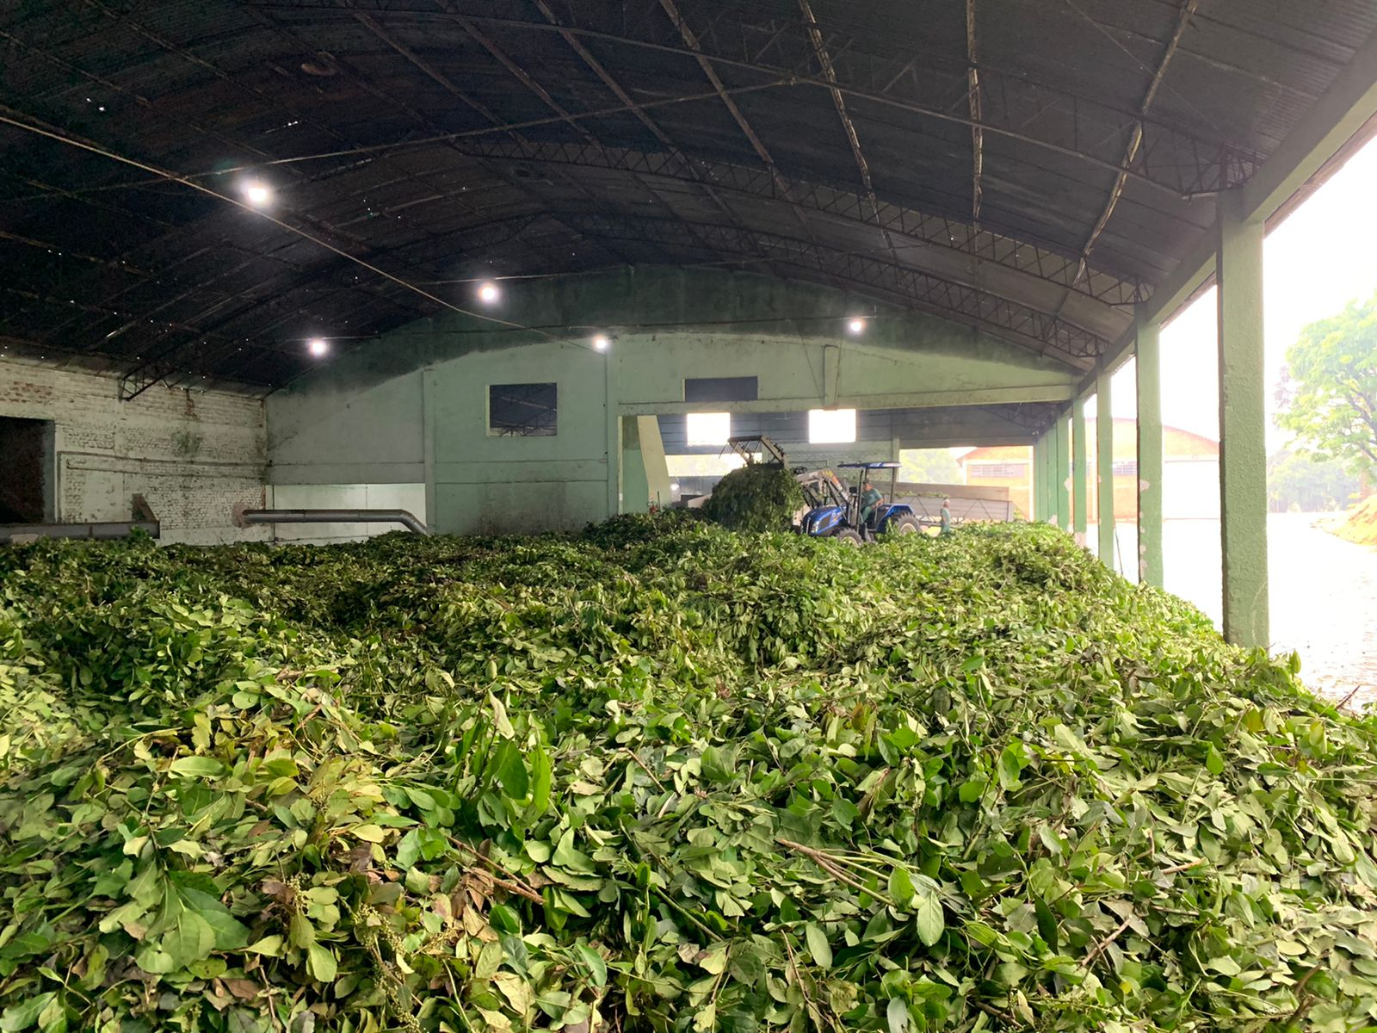
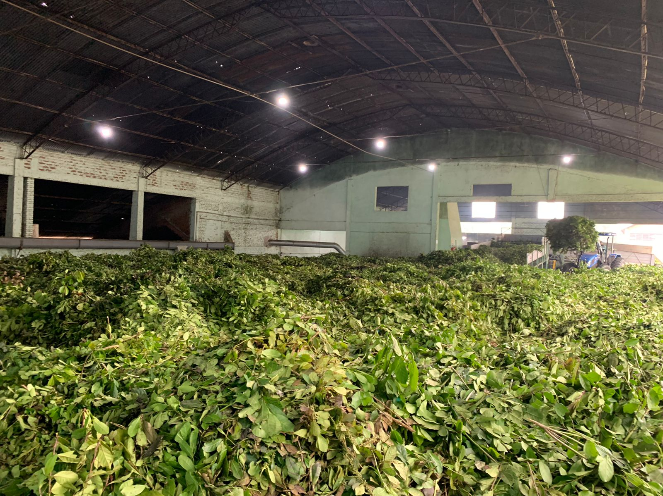
7.1 Registro Fotográfico
ÁREA INDUSTRIAL
ÁREA INDUSTRIAL

Slide 29
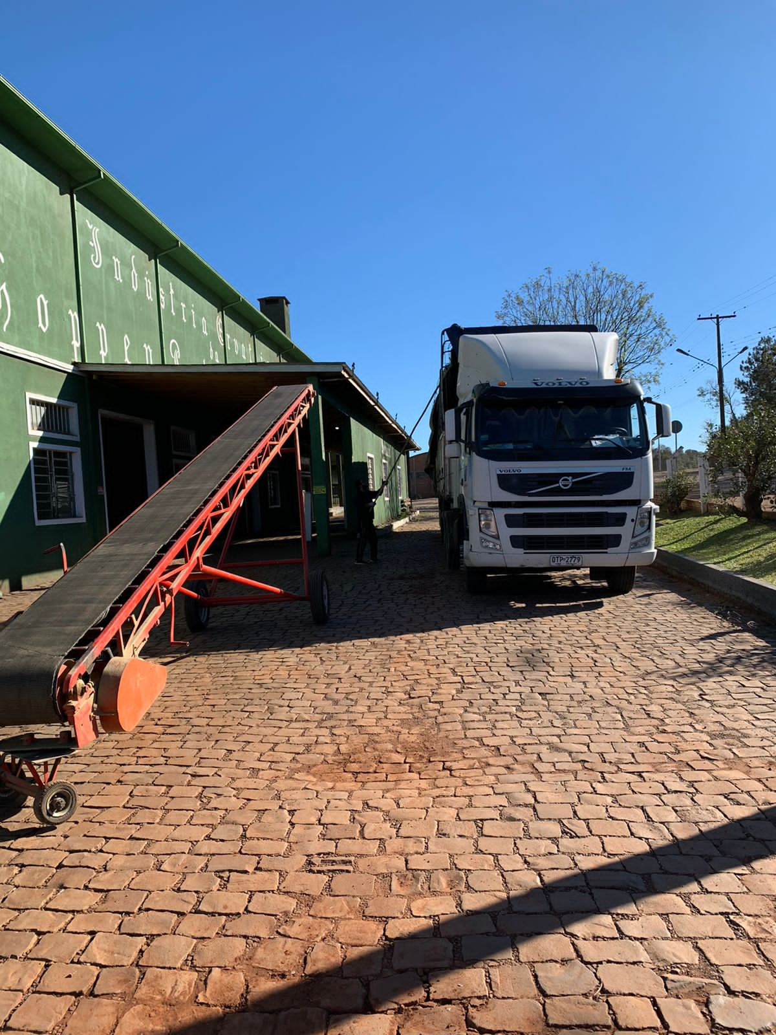
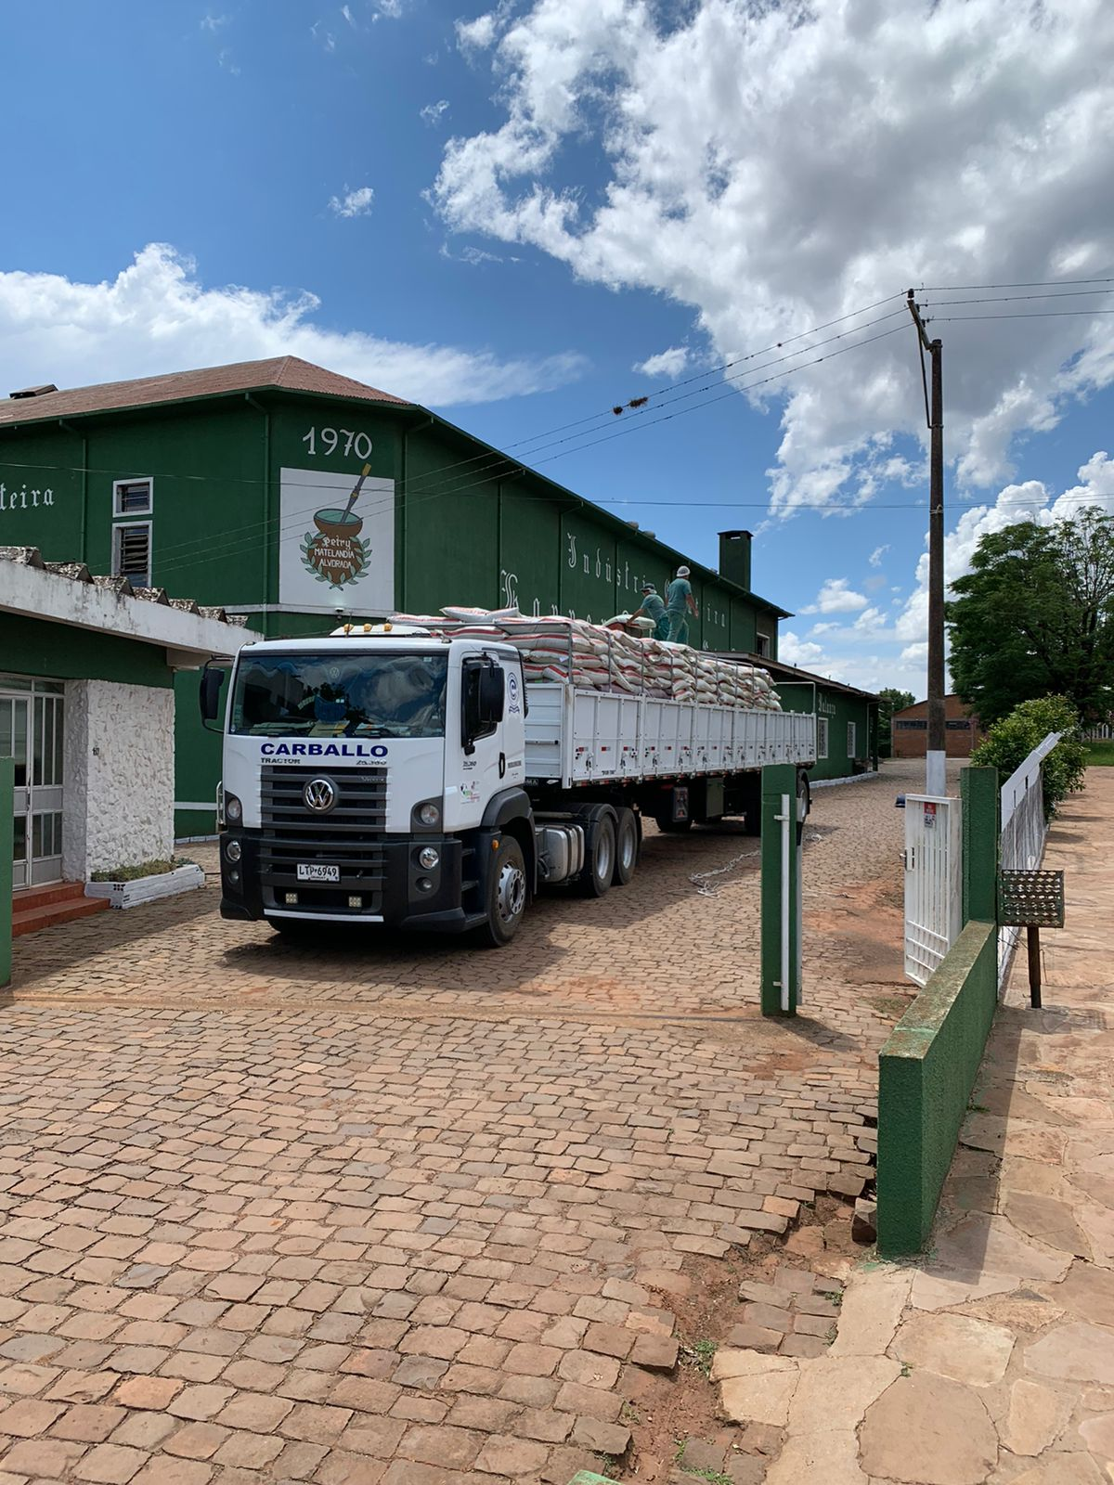
7.1 Registro Fotográfico
PÁTIO
PÁTIO

Slide 30
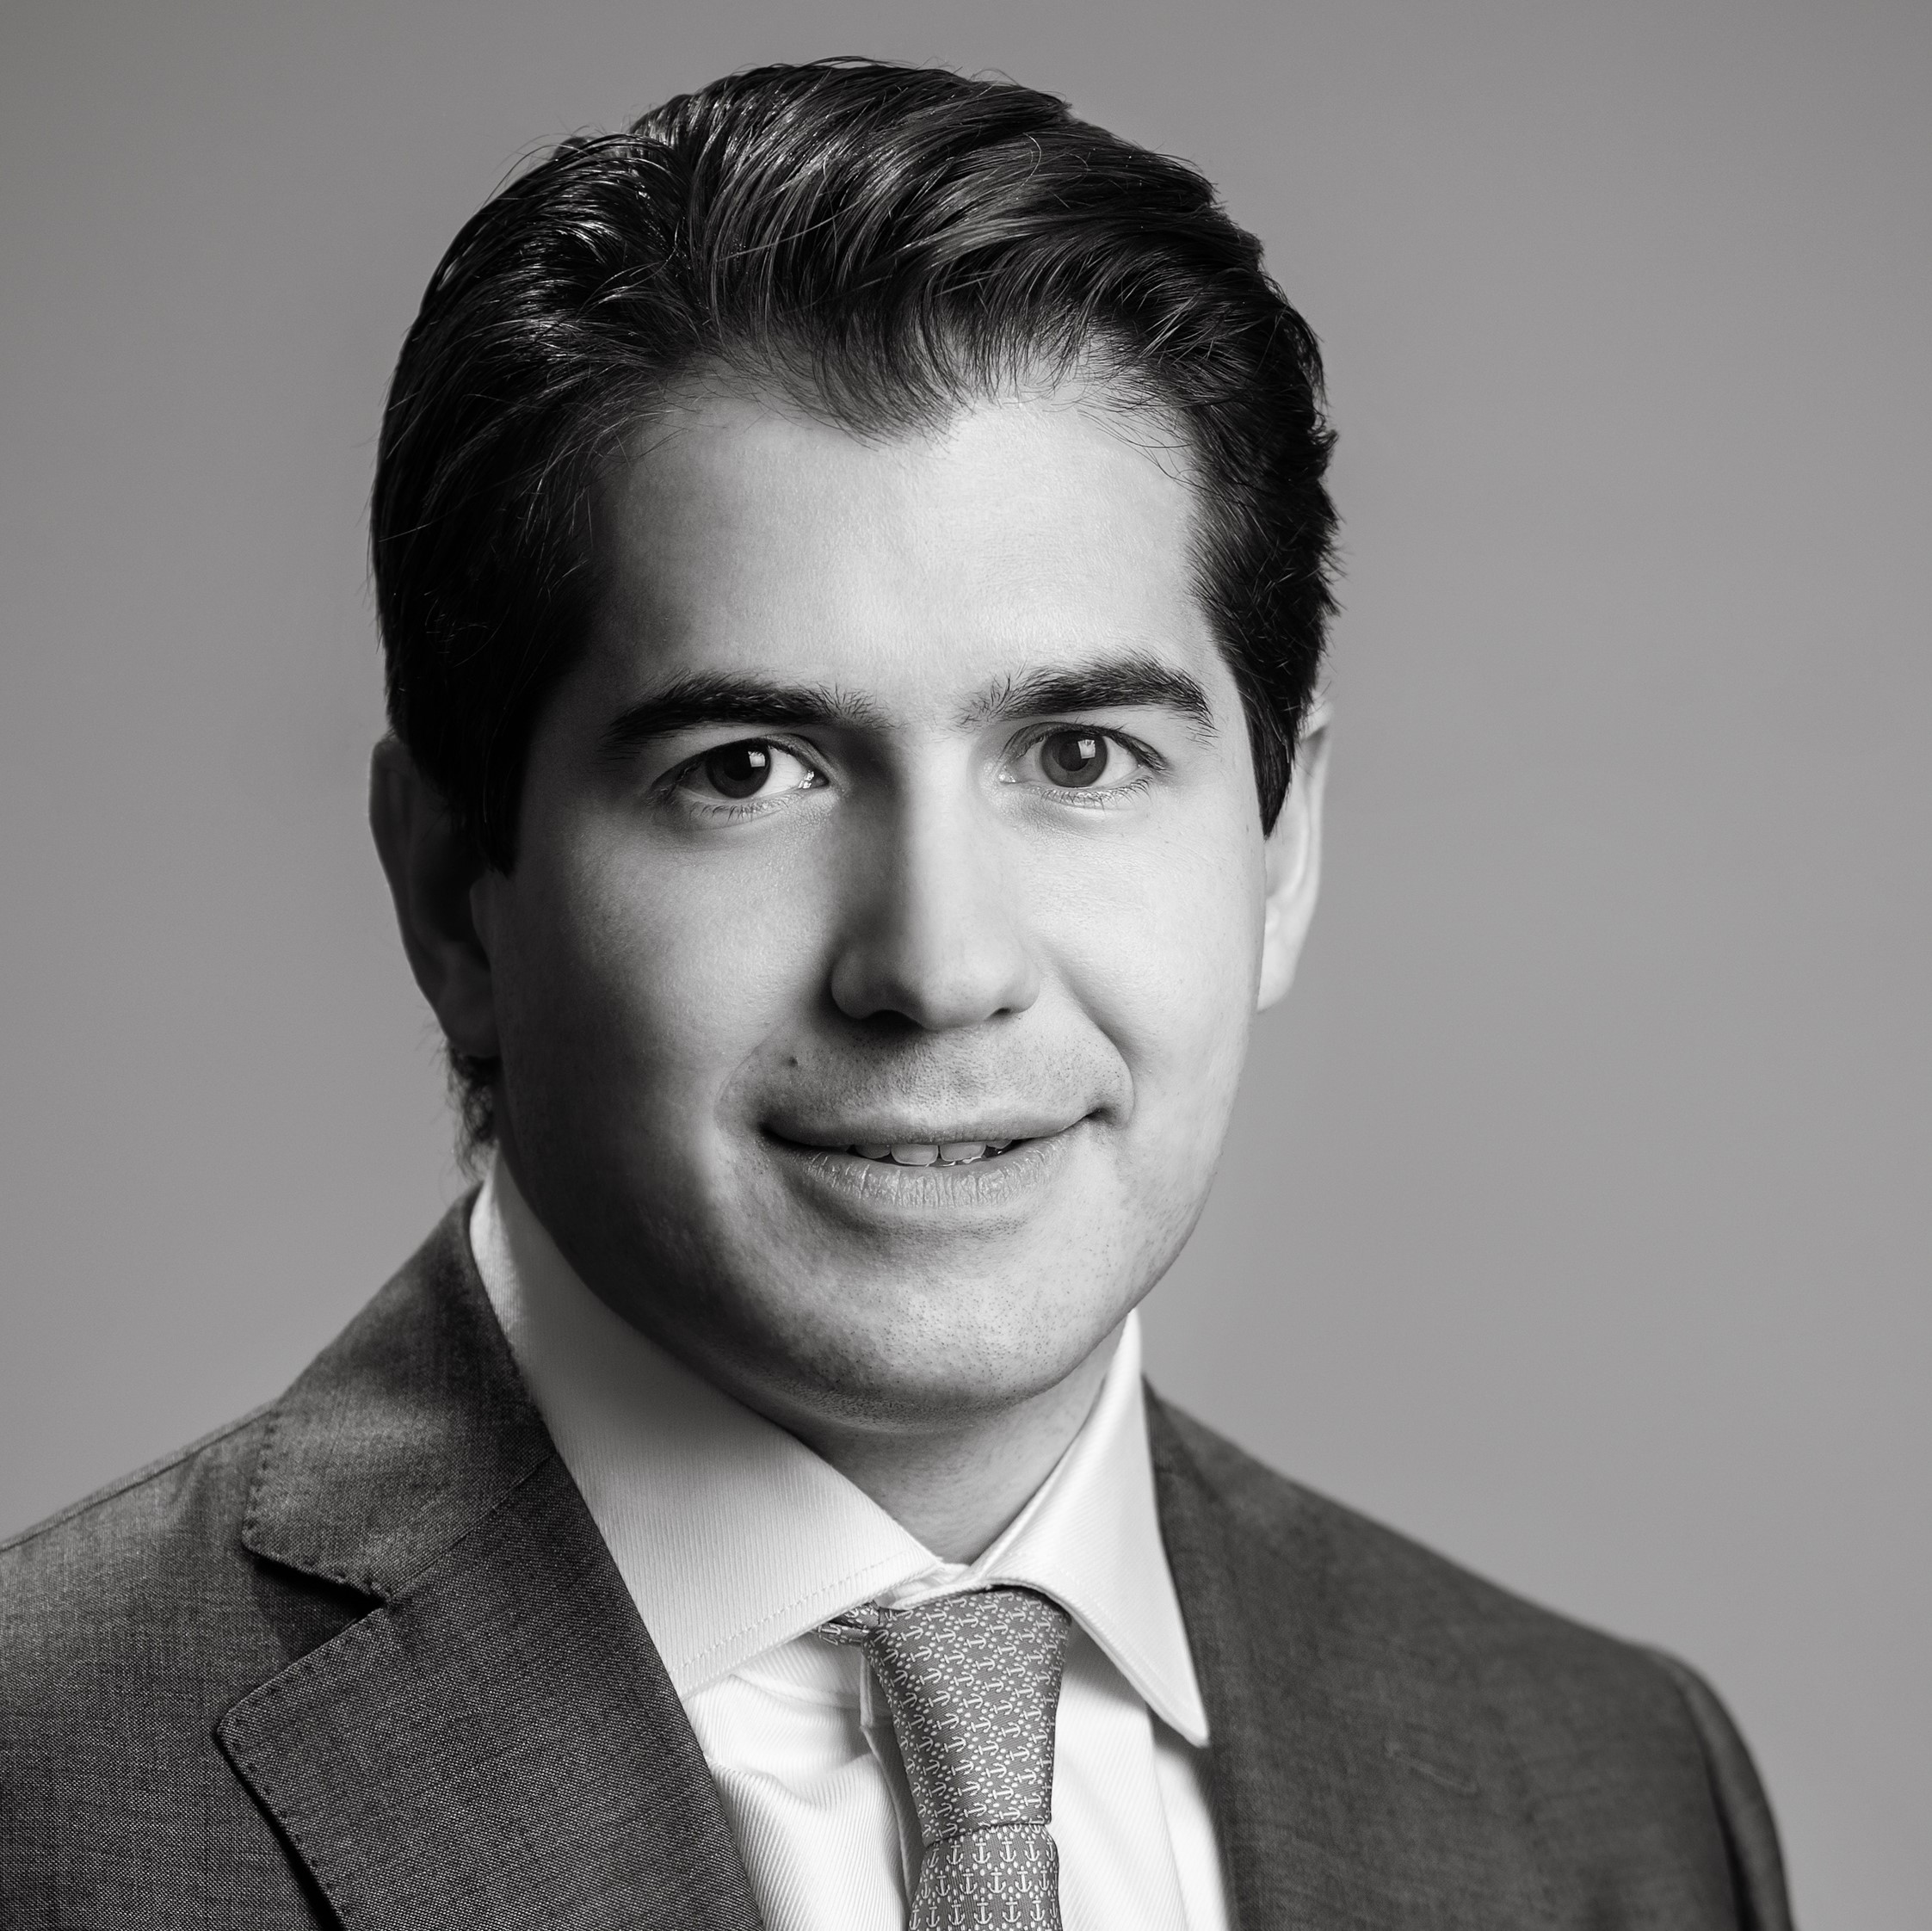
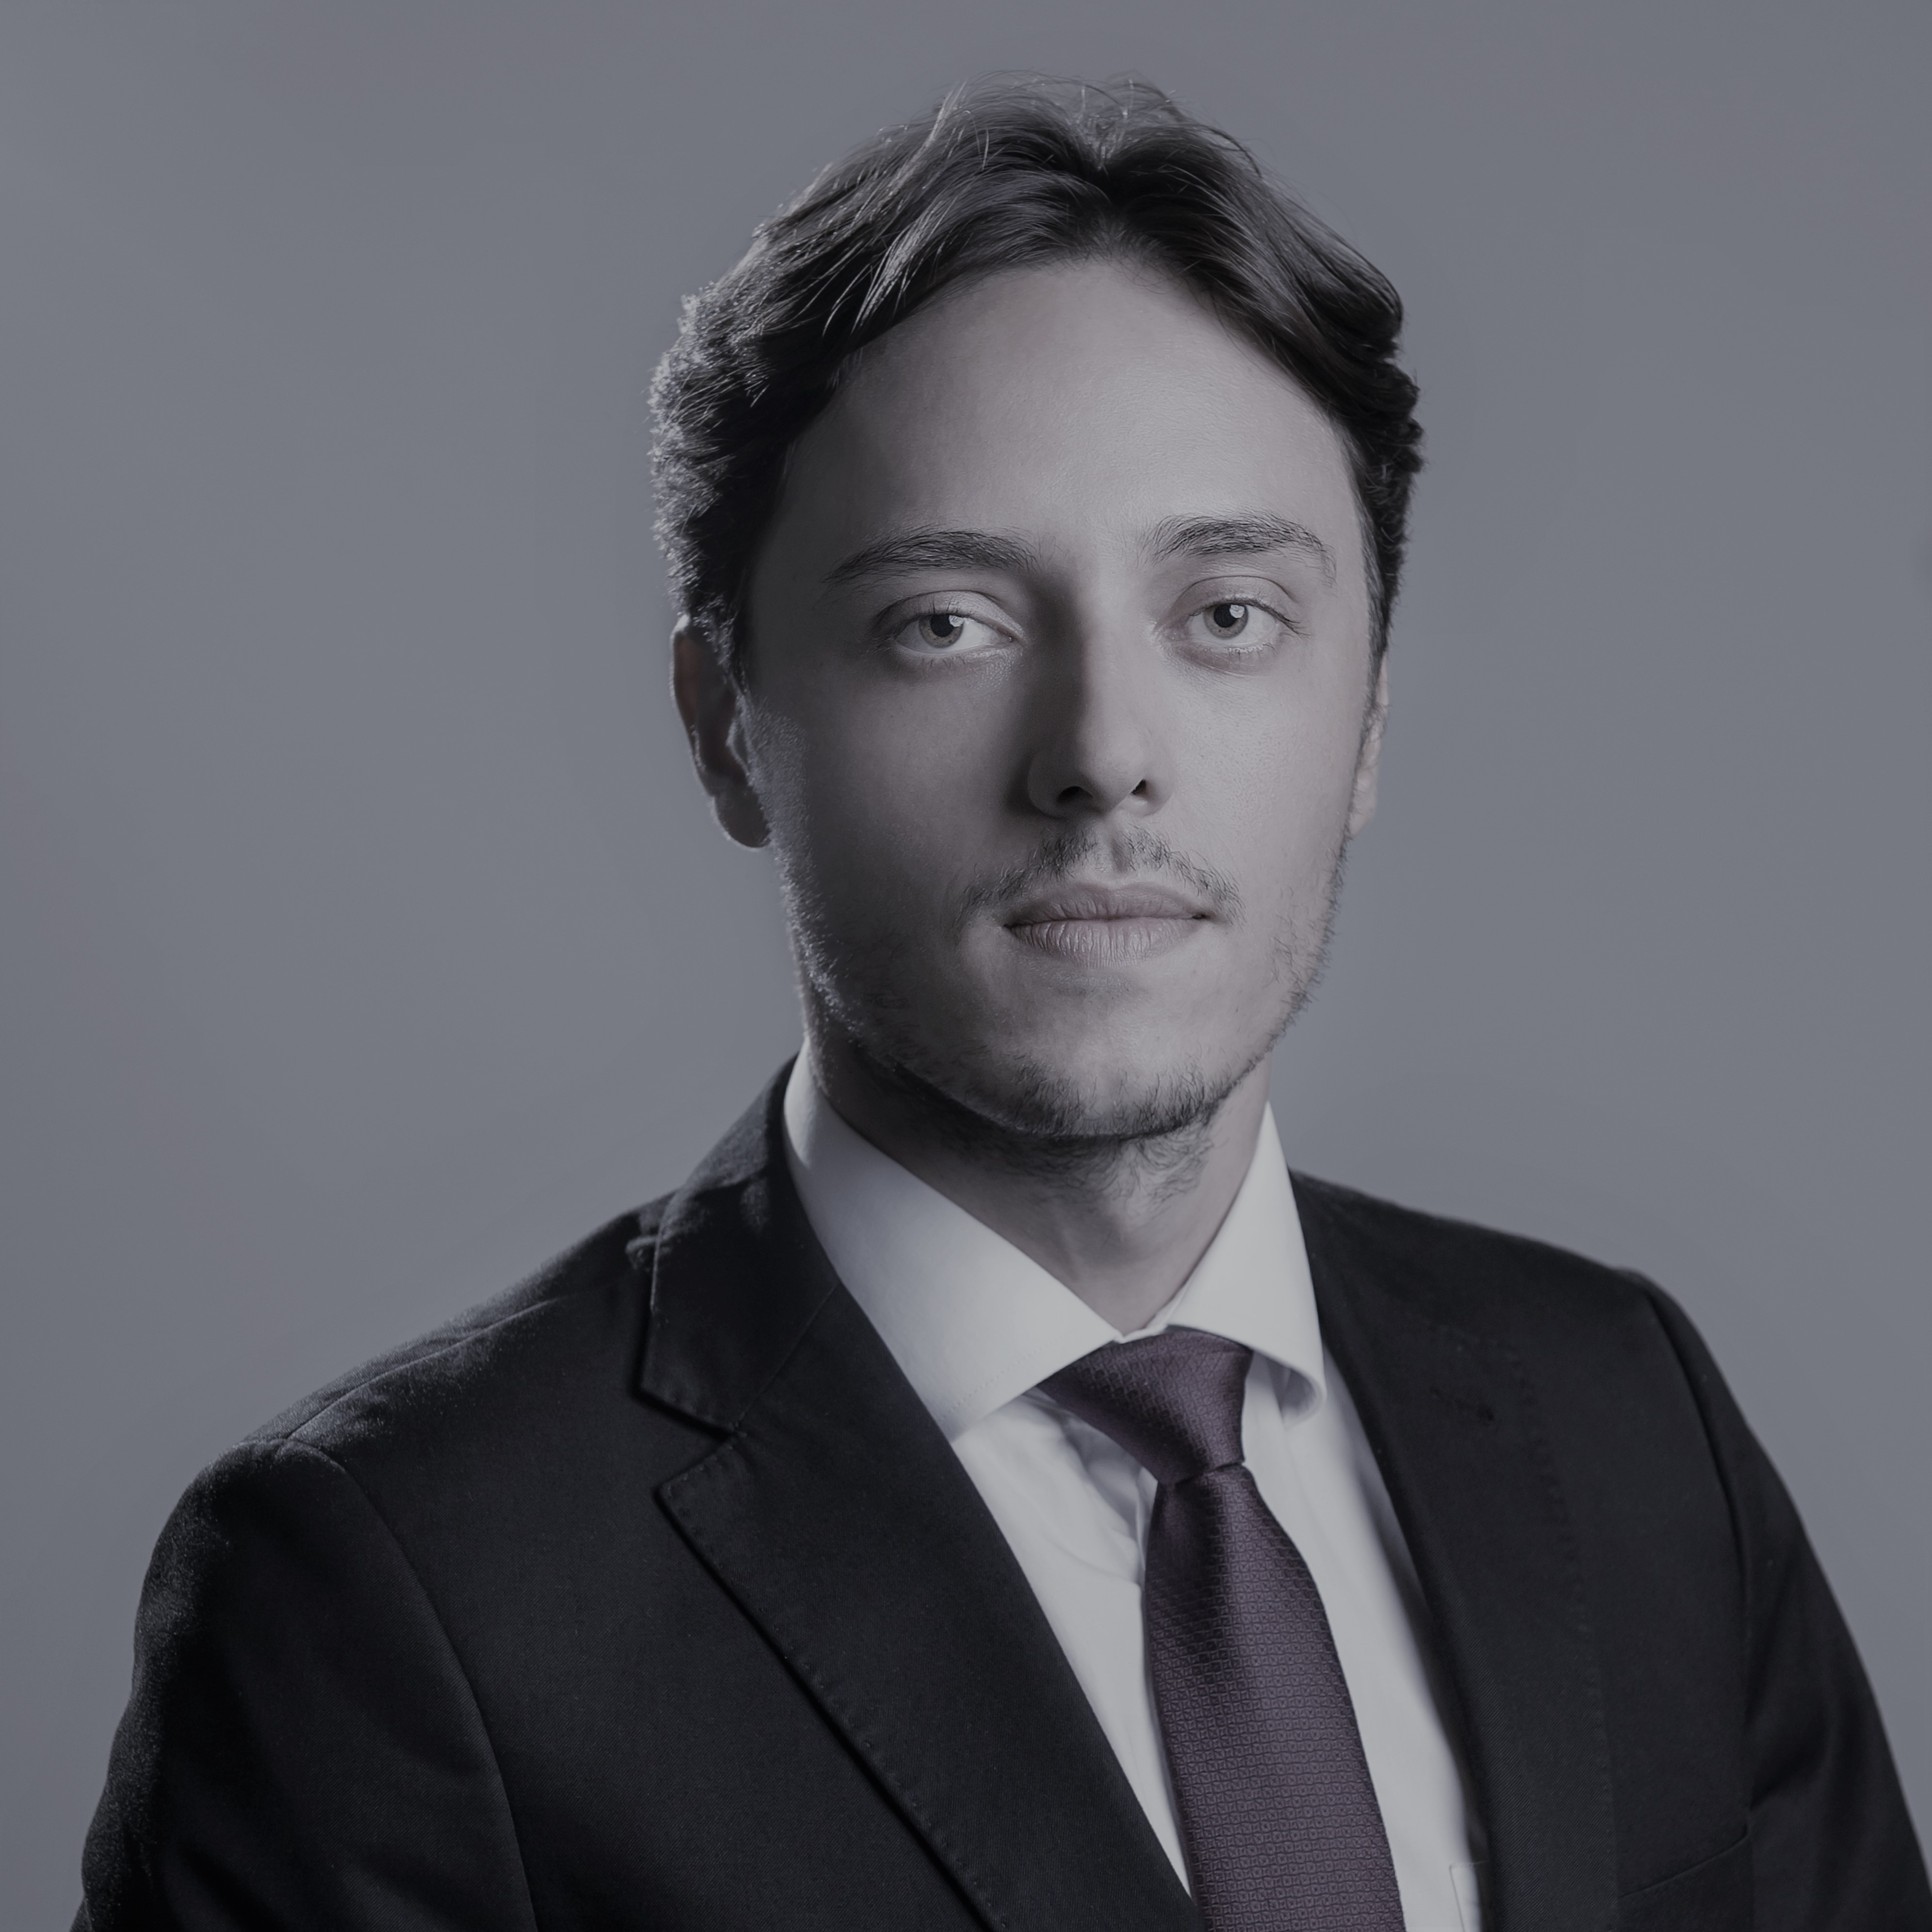
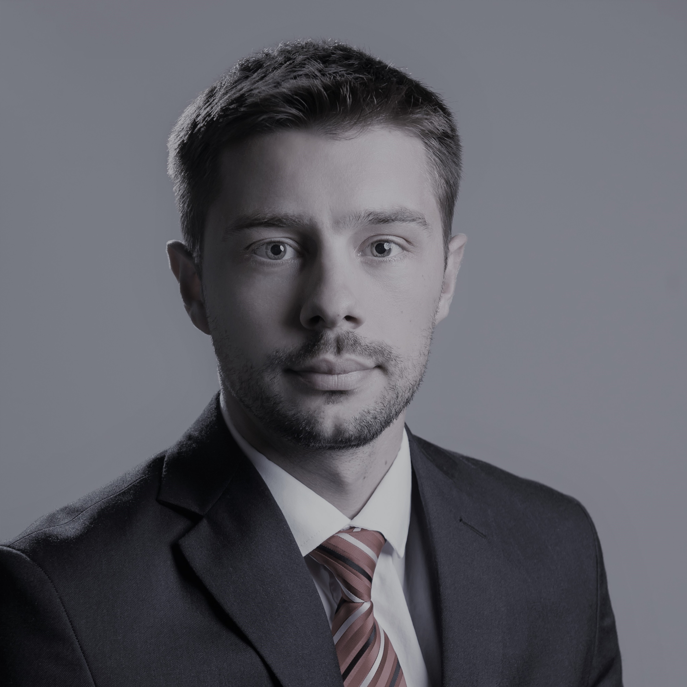
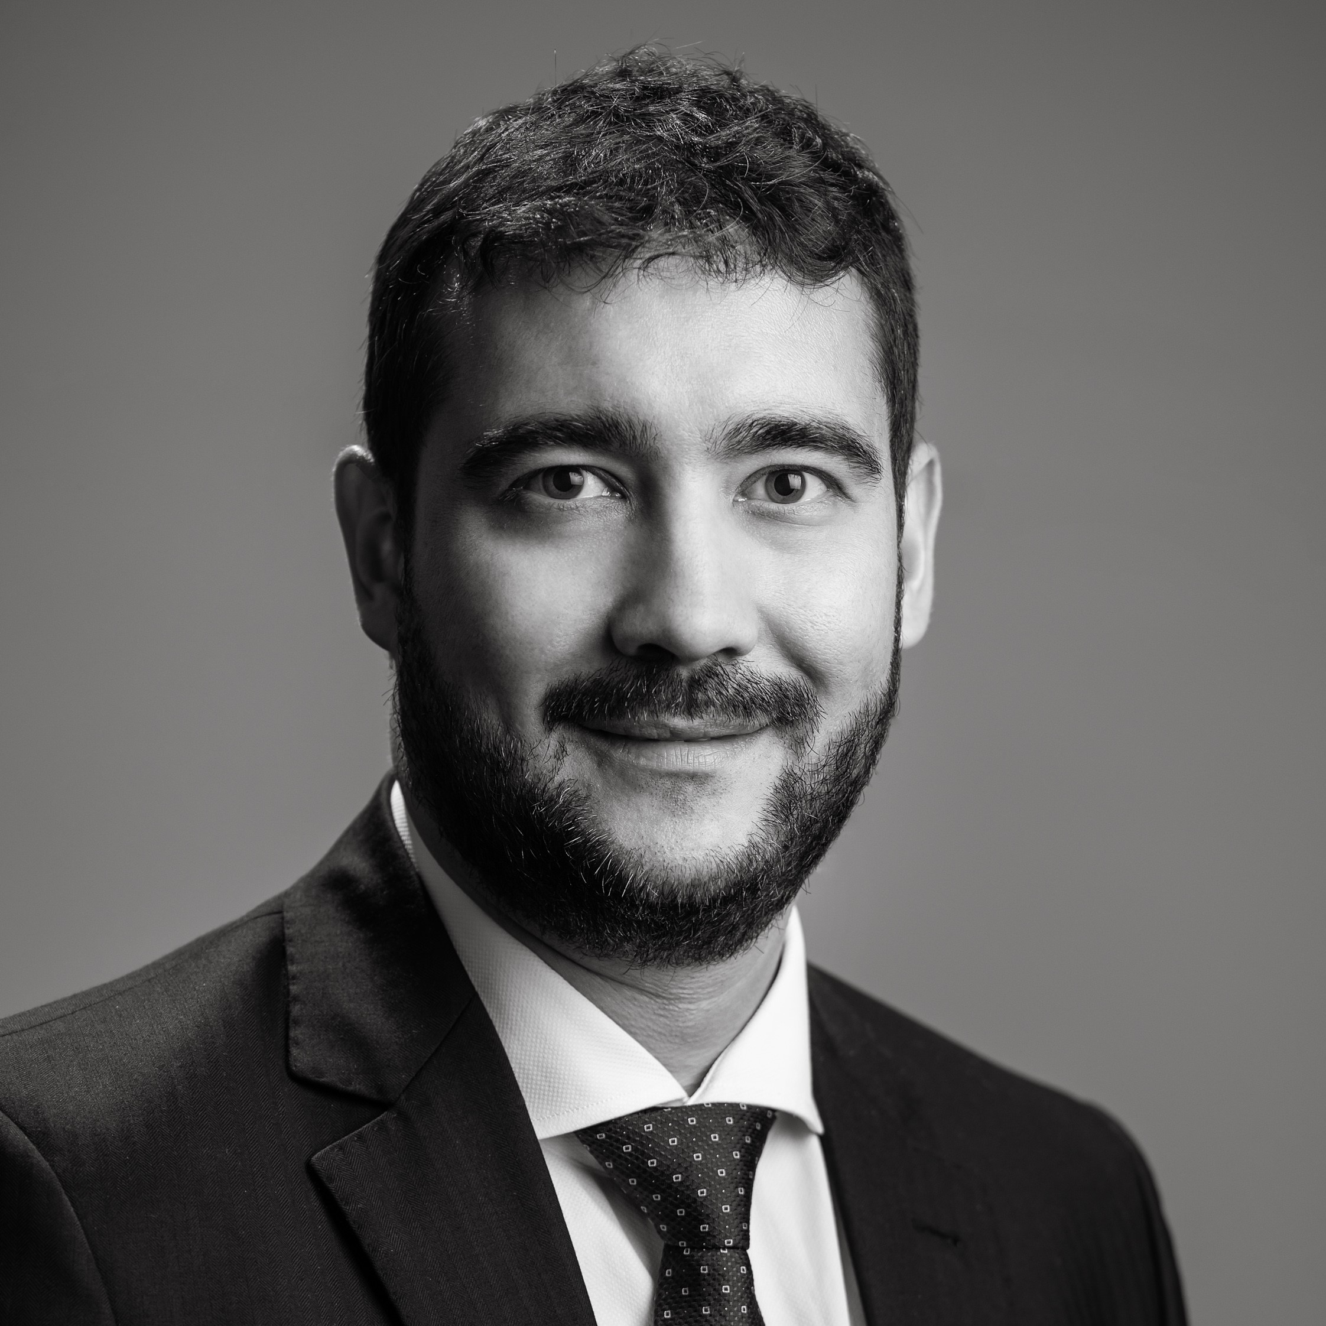
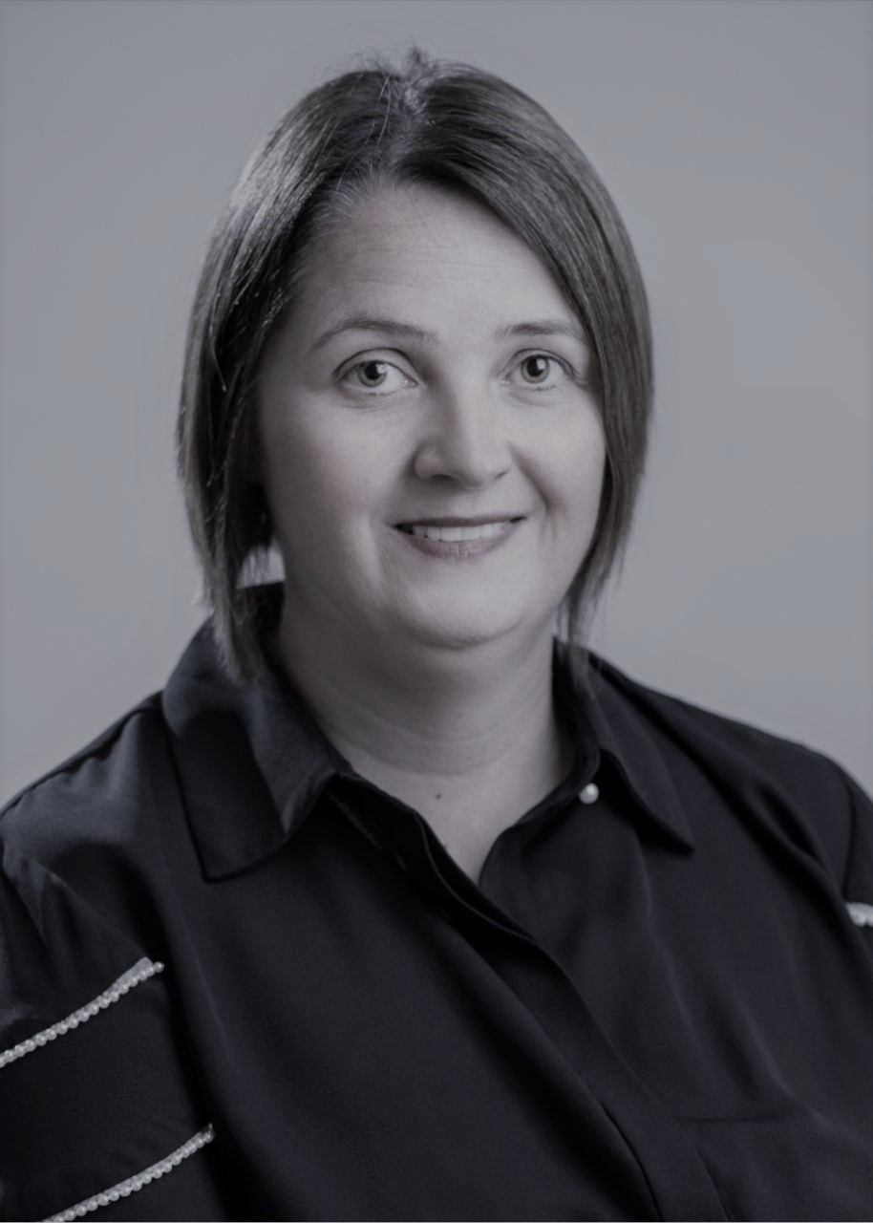
Diante das informações prestadas, a Administração Judicial requer a juntada deste relatório mensal de atividades,
formulado precipuamente pelos seguintes profissionais, todos da equipe permanente desta auxiliar do Juízo:
Rafael Brizola Marques
Coordenador Geral
OAB/RS 76.787
Matheus Martins Costa Mombach
Advogado corresponsável
OAB/RS 105.658
Daniel Kops
Equipe Contábil
CRC/RS 096647/O-9
Felipe Camardelli
Equipe Contábil
CRA/RS 31349/O
Mirna Ruaro
Equipe Contábil
CRC/RS 64137

Slide 31


